Slide 1
핵인싸겜의 코디시스템

Slide 2
기본 코디 아이템
사실상 거의 아무도 안씀
전부 마일리지로 살 수 있다
투명셋이나 이펙트계열 정도만 마일리지로 구입해서 사용
메이플의 돈벌이가 되지 못함

Slide 3


로얄스타일
확률형 아이템의 시작
스페셜 라벨을 얻을 수 있고
그 외에 좀 이뻐 보이는 세트하나
나머지는 사실상 쓰레기다
개당 2200원이고 마일리지로는
구매불가
메이플포인트로 구매하면 교환불가, 넥슨캐시로 구매시에는
1회 교환 가능하다
스라벨 하나는 약 11000정도
링크

Slide 4
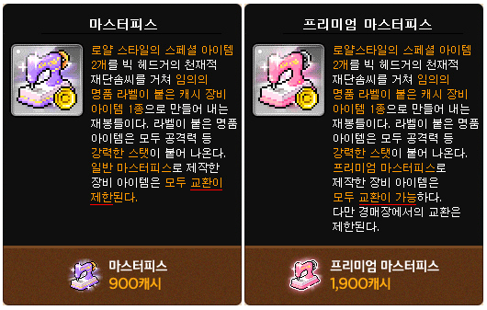
프리미엄 마스터 피스

Slide 5

프리미엄 마스터 피스
링크
얻으려면?

